Slide 1
学生ルポライターチームの新設
神戸大学 マスターズスポーツ振興支援室チーム
白井佑季 | 丹波麻斗 | 山田祐也
小林知海 | 三浦敬太 | 中村秋季乃

Slide 2

ワールドマスターズゲームズ2021関西が目指しているもの（大会基本構想より）
「個人」（個性が輝く）「晴」舞台
「交流」（多様性が交わる）「表」舞台
「未来」（将来に伝える）「夢」舞台
「文化」（関西を見せる）「華」舞台
「世界」（グローバルを体感する）「大」舞台
参加者一人ひとりにスポットライトを当てる
若い世代がWMGに関わる機会を増やす
「伝える」「支える」スポーツの発展に貢献する

Slide 3
ワールドマスターズゲームズ2021関西に
関わる参加者（過去の大会実績より）
メディア
ジャーナリスト
クリエーター
SNSユーザー
産業団体
応援・観戦者
行政機関
自治体
ＷＭＧ2021関西
2021年5月15日～30日
The Blooming of Sport for Life
「スポーツ・フォー・ライフの開花」
民間団体
ボランティア
スポーツボランティア
観光ボランティア
国際ボランティア
研究・教育機関
国内外５万人
選手の参加形態
個 人
家 族
チーム
クラブ組織
元プロ・エリート
同伴者
初心者
継続者
障がい者
親子チーム
カップル・ペア
三世代チーム
市町村チーム
同窓会チーム
多国籍チーム
地域クラブ
民間クラブ
職場クラブ
元プロ選手
元オリンピアン
元パラリンピアン
家族・友人
コーチ・指導者
役員

Slide 4
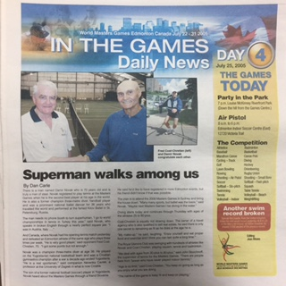
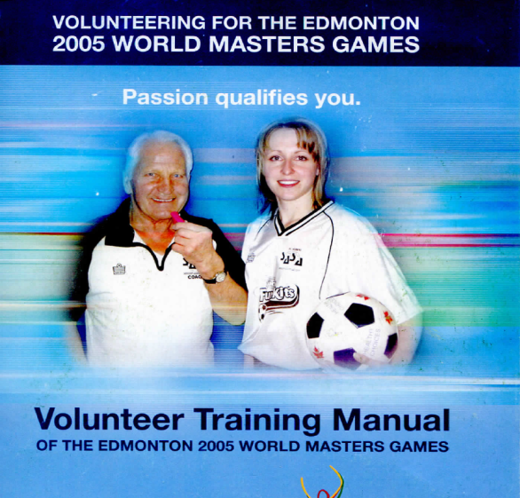
過去のワールドマスターズゲームズの
広報活動
【過去のWMGの広報活動における課題】
ボランティアとしてのライターがいない
大学の現役生・卒業生ボランティアの
関わりが少ない
取り上げられている人の数が少ない【量】
取り上げられている人が限定的である【質】
組織委員会が発行する広報紙（WMGエドモントン大会）
ボランティアトレーニングマニュアル（WMGエドモントン大会）
10日間で
取り上げられた人数＝86人
大会参加者数は21,600人
→ 全体の0.3％
選手の参加形態
個 人
家 族
チーム
クラブ組織
元プロ・エリート
同伴者
初心者
継続者
障がい者
親子チーム
カップル・ペア
三世代チーム
市町村チーム
同窓会チーム
多国籍チーム
地域クラブ
民間クラブ
職場クラブ
元プロ選手
元オリンピアン
元パラリンピアン
家族・友人
コーチ・指導者
役員
＋
最高齢者

Slide 5
神戸大学マスターズスポーツ振興支援室による
「マスターズ甲子園」運営資源
イベント開発・運営
プログラム開発
本大会運営
予選大会運営
啓発キャンペーン
・コミュニケーション
啓発メッセージ開発と発信
ツール・チャンネル開発
メディアパートナーシップ
組織開発・支援
全国主催団体・支部組織育成
ボランティア啓発・マネジメント
協賛・支援団体連携化
「大学の現役生・卒業生ボランティア」が主体運営

Slide 6

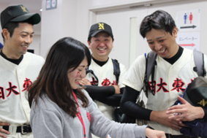
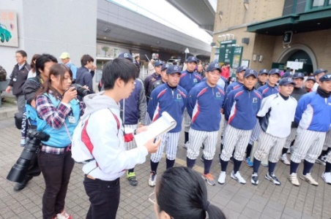
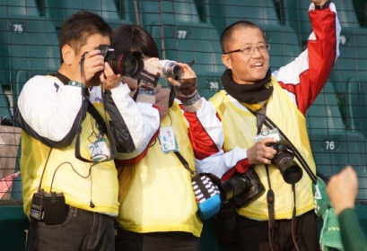
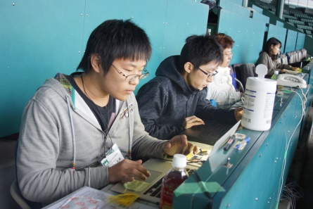
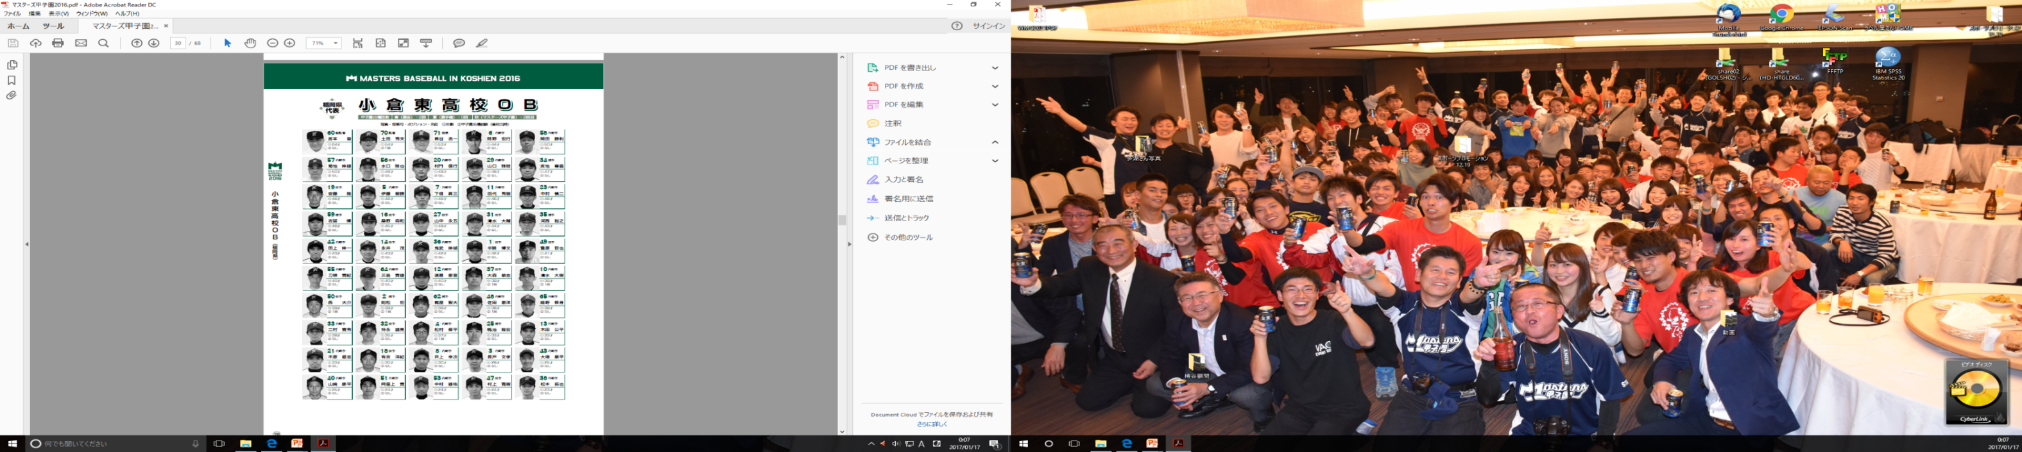
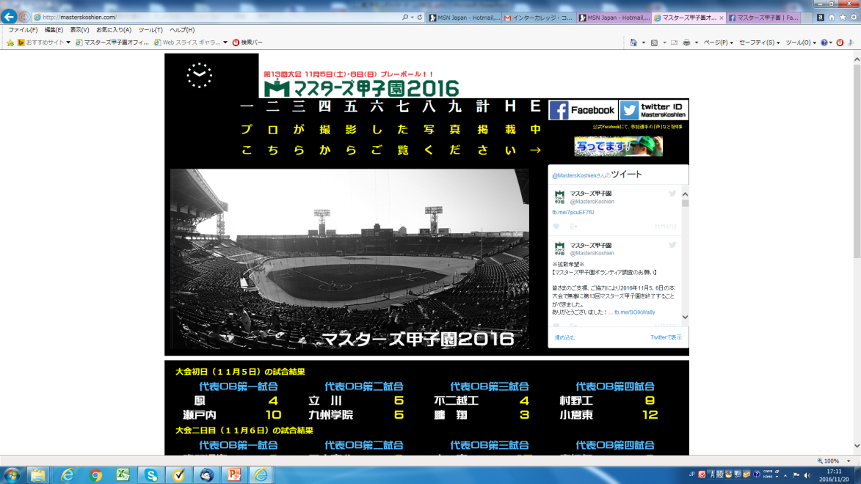
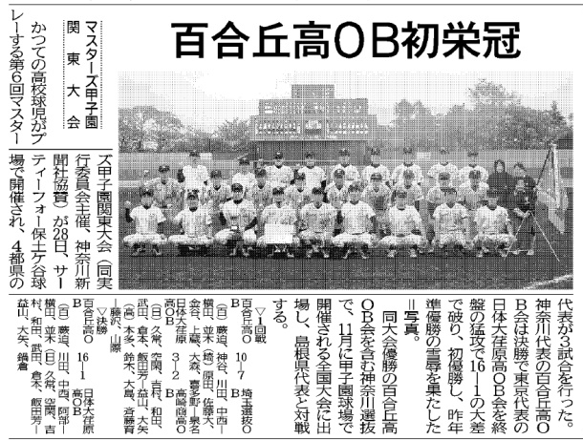
イベント開発・運営
プログラム開発 本大会運営 予選大会運営
Point
大学の現役生・卒業生といったボランティアによって運営されている
インタビューの様子
選手誘導の様子
撮影班の活動
メディア班の活動
啓発キャンペーン・コミュニケーション
啓発メッセージ開発と発信 ツール・チャンネル開発 メディアパートナーシップ
Point
発信活動を行ってきた経験と実績
大会ガイドブック
マスターズ甲子園公式HP
メディアリリース

Slide 7
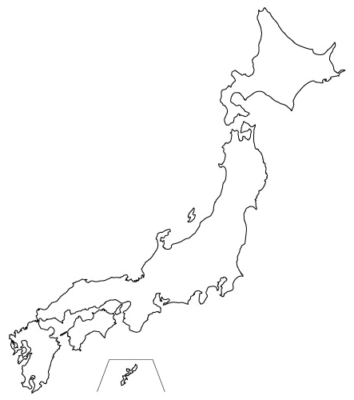
組織開発・支援
全国主催団体・支部組織育成 ボランティア啓発・マネジメント 協賛・支援団体連携化
Point
全国の大学の現役生・卒業生の間のネットワークを持っている
マスターズ甲子園ボランティアに参加した大学数（都道府県別）
【近畿】
  大阪府 25校
  兵庫県 26校
  奈良県 3校
  京都府 13校
  和歌山県 2校
  滋賀県 1校
【北海道・東北】
  北海道 3校
  宮城県 1校
延べ
9,374人
（2004-2016年）
【関東】
  東京都 14校
  神奈川県 1校
  埼玉県 3校
  千葉県 3校
【中国・四国】
  岡山県 2校
  広島県 1校
  愛媛県 2校
【九州・沖縄】
  福岡県 1校
  大分県 1校
  鹿児島県 2校
【北信越・東海】
  石川県 1校
  愛知県 3校
マスターズスポーツ振興支援室調べ（2017）

Slide 8
ワールドマスターズゲームズ2021関西への貢献
関西WMGの課題
マスターズスポーツ振興支援室
ボランティアとしてのライターがいない
大学の現役生・卒業生ボランティアの
関わりが少ない
取り上げられている人の数が少ない【量】
取り上げられている人が限定的である【質】
大会を大学の現役生・卒業生の ボランティアが立ち上げ、運営してきた
ネットワークを持っている、
作り方を知っている
発信活動を行ってきた経験と実績
マスターズを支えたい、伝えたい という情熱
多くの人のスポーツライフの開花を伝えたい
学生ルポバンクの新設

Slide 9
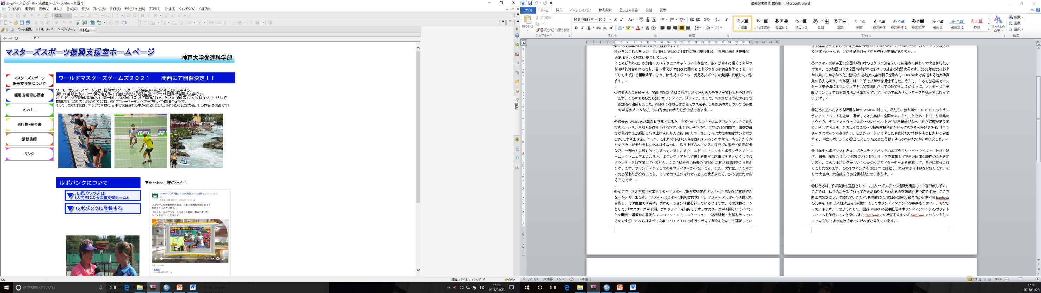

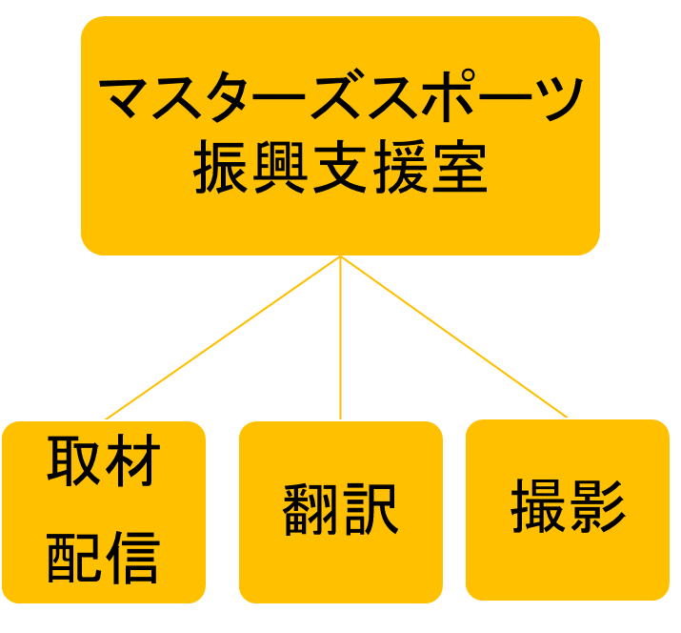
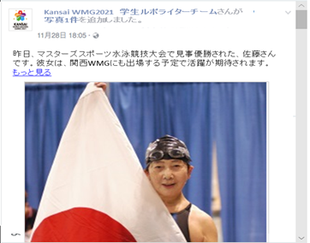
学生ルポバンクの概要
組織図
媒体
学生ルポライターチーム
取材、配信
撮影
翻訳
学生ルポバンク
▼Facebook
ボランティア
▼Facebook
ボランティアの登録フォーム

Slide 10
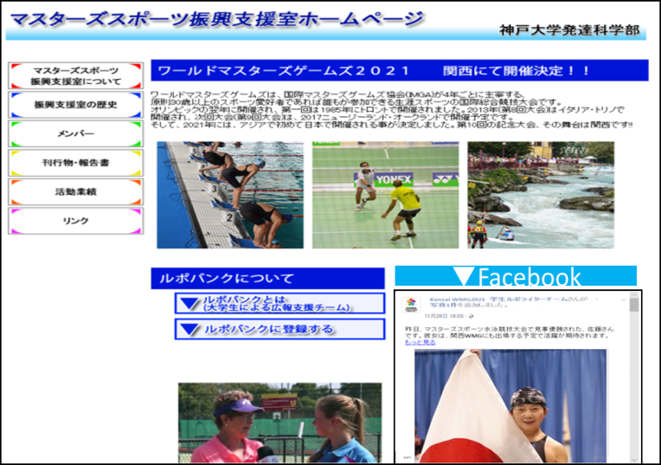
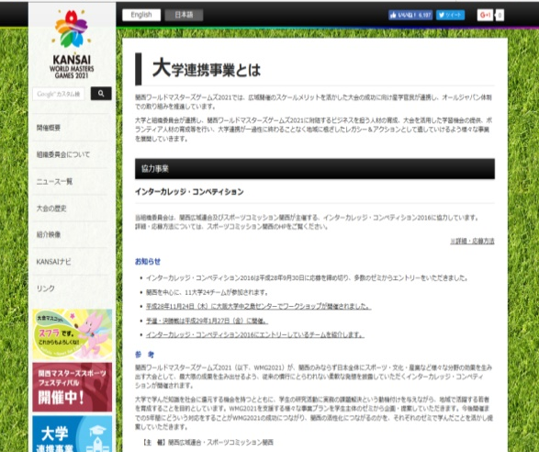
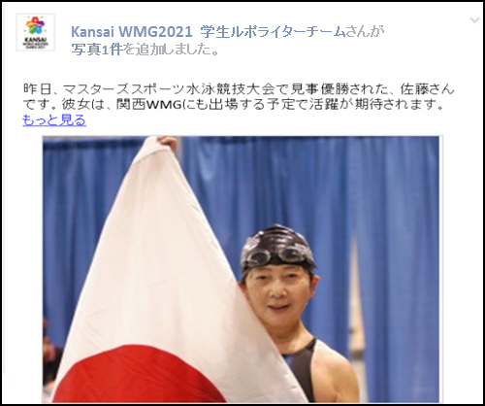
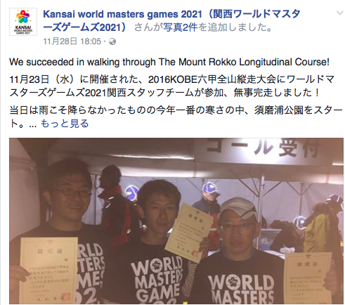
マスターズスポーツ振興支援室と
WMG2021関西大会組織委員会との連携
ルポバンク
WMG2021関西大会組織委員会
マスターズスポーツ振興支援室
公式ホームページ（作成中）
リンク
WMG２０２１関西
公式ホームページ
マスターズスポーツ振興支援室
公式Facebook（作成中）
シェア
WMG２０２１関西
公式Facebook

Slide 11
プロジェクトの概要
【大会後】
関西
ＷＭＧ
2021
2022…
【大会中】
2020
2019
2018
【大会前】
2017

Slide 12
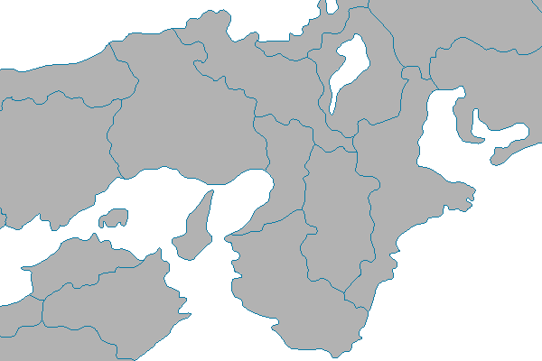
学生ルポライターチームの活動
～大会前：ボランティアリクルート～
【目的①】大会本番の取材活動に向けての組織拡大
京都工芸繊維大学
同志社大学
立命館大学
龍谷大学
京都産業大学
佛教大学
京都女子大学
同志社女子大学
京都薬科大学
平安女学院大学
〈鳥取県〉5種目
募集中
〈京都府〉10種目
神戸大学
兵庫県立大学
関西学院大学
神戸学院大学
流通科学大学
神戸国際大学
関西国際大学
武庫川女子大学
芦屋大学
兵庫大学
甲南大学
甲南女子大学
神戸女子大学
神戸女学院大学
園田学園女子大学
神戸夙川学院大学
宝塚医療大学
湊川短期大学
〈滋賀県〉6種目
募集中
〈兵庫県〉13種目
〈大阪府〉5種目
大阪大学
大阪教育大学
大阪府立大学
大阪市立大学
関西大学
近畿大学
関西外国語大学
大阪国際大学
大阪経済大学
大阪商業大学
大阪学院大学
大阪産業大学
大阪体育大学
大阪薬科大学
大阪芸術大学
四天王寺大学
大阪行岡医療大学
関西女子短期大学
神戸松陰女子学院大学
〈和歌山県〉7種目
和歌山大学
和歌山県立医科大学
〈徳島県〉6種目
募集中
奈良女子大学
奈良教育大学
畿央大学
〈奈良県〉2種目
マスターズスポーツ振興支援室調べ（2016）

Slide 13
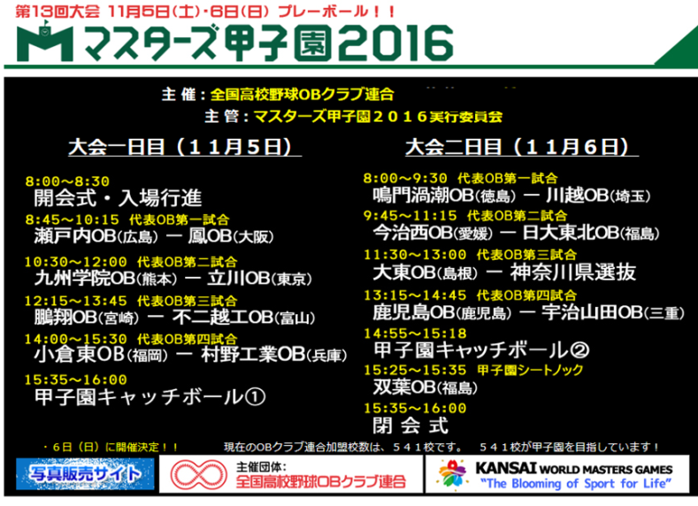
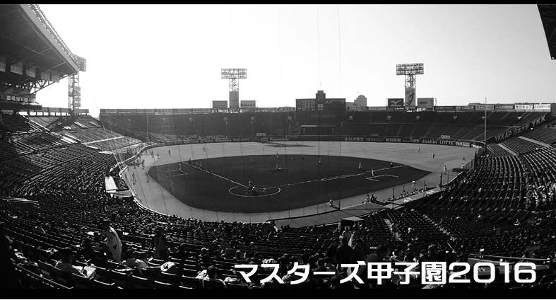
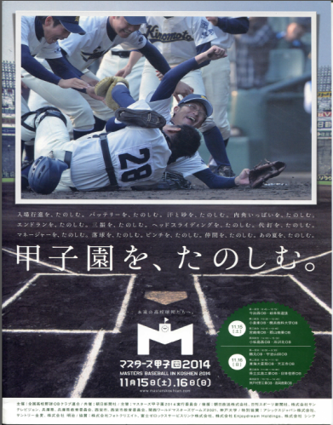
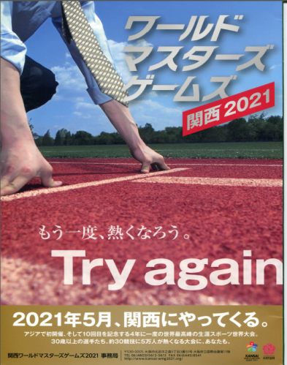
学生ルポライターチームの活動
～大会前：ボランティアリクルート～
活動実績
調査経過
マスターズ甲子園公式ホームページ
バナーの掲載
対象者：マスターズ甲子園ボランティア参加者
19％（16人）
マスターズ甲子園2014 ガイドブック裏表紙
81％（68人）
WMG2021関西の
広告を掲載
マスターズスポーツ振興支援室調べ（2016～）

Slide 14
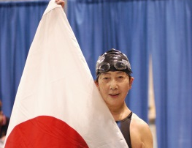
学生ルポライターチームの活動
～大会前：ボランティアトレーニング～
【目的②】大会本番の取材活動に向けてのリハーサル
取材対象者
マスターズスポーツ実施者
（募集開始以降：
WMG2021関西に参加する選手）
国内
関西マスターズ
スポーツフェスティバル参加者を中心に
国外
アジア・パシフィック・
マスターズ・ゲームズ
参加者
発信内容
マスターズスポーツのやりがい
時間の作り方
過去の経歴
現在の活動
未来の目標
昨日、マスターズスポーツ水泳競技大会で見事優勝された、佐藤さんです。彼女は、関西WMGにも出場する予定で活躍が期待されます。
もっと見る
プロモーション活動の一環

Slide 15
プロジェクトの概要
【大会後】
関西
ＷＭＧ
2021
2022…
【大会中】
2020
2019
2018
【大会前】
大会本番の取材活動に向けての
組織拡大とリハーサル
2017

Slide 16
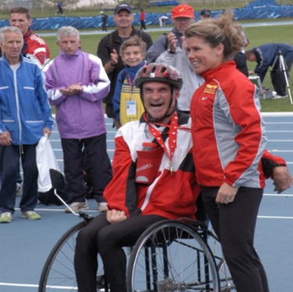
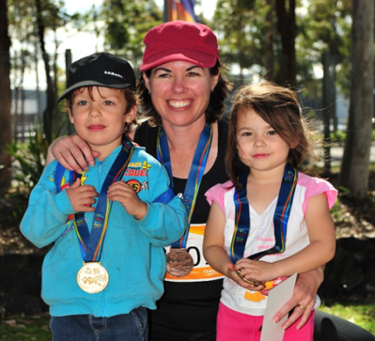
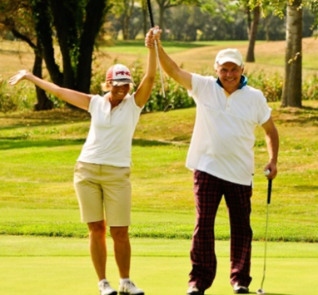
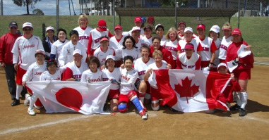
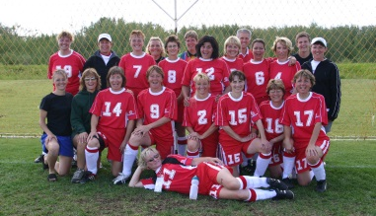
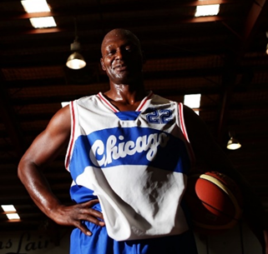
学生ルポライターチームの活動
～大会中の対象者～
【目的】 大会に関わる人の声を伝える
インタビュー内容
「あなたにとって○○（競技）
とは」
試合前の高揚感
試合後の満足感
初心者
継続者
障がい者
家族・友人
コーチ・指導者
役員
親子チーム
カップル・ペア
三世代チーム
市町村チーム
同窓会チーム
多国籍チーム
地域クラブ
民間クラブ
職場クラブ
元プロ選手
元オリンピアン
元パラリンピアン

Slide 17

学生ルポライターチームの活動
～大会中の活動規模～
初心者
継続者
障がい者
親子チーム
カップル・ペア
三世代チーム
市町村チーム
同窓会チーム
多国籍チーム
地域クラブ
民間クラブ
職場クラブ
元プロ選手
元オリンピアン
元パラリンピアン
家族・友人
コーチ・指導者
役員
目標取材人数 5,000人
参加選手全体（5万人）の10％
約800人の学生ルポライター
3人１チームで活動する

Slide 18
プロジェクトの概要
【大会後】
関西
ＷＭＧ
2021
2022…
【大会中】
大会に関わる人の声を伝える
2020
2019
2018
【大会前】
大会本番の取材活動に向けての
組織拡大とリハーサル
2017

Slide 19

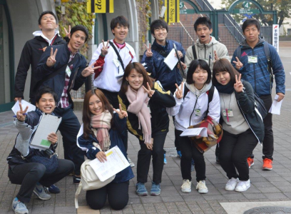
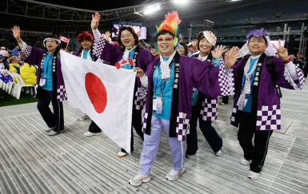
学生ルポライターチームの活動
～大会後～
活動の継続
WMG2021関西の出場選手を追いかける
追跡取材により、大会効果を明確に
関西各地、日本各地で開催されるマスターズスポーツイベントで取材
未来への継承
2025年以降のWMGに情報やノウハウ、人的資源を残す
“Kansai2021 Legacy
- Student Volunteer Report-”
の作成
“関西2021ボランティア同窓会”の結成
WMG2025へ
Kansai2021 Legacy
- Student Volunteer Report-
ボランティアとして参加
選手として参加
The Blooming of Sport for Life

Slide 20
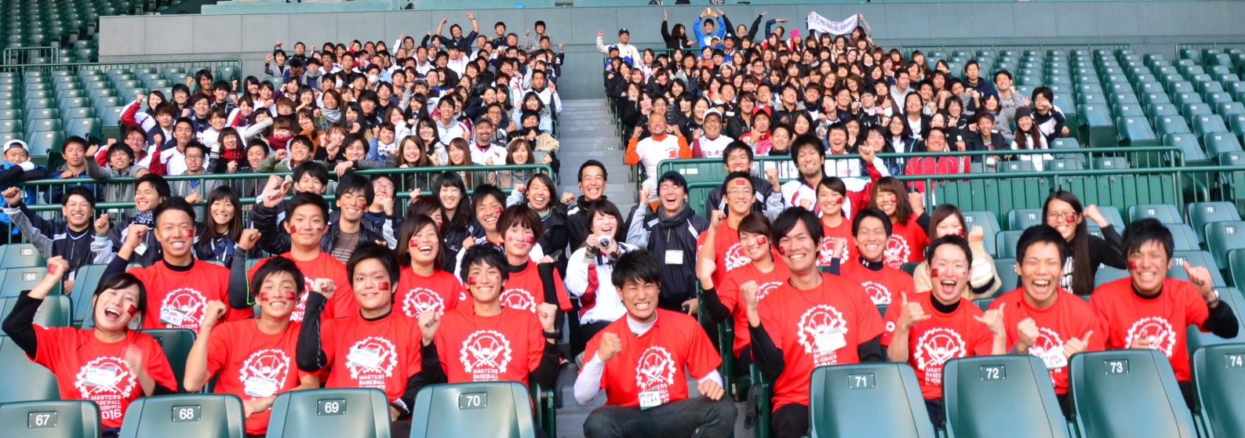
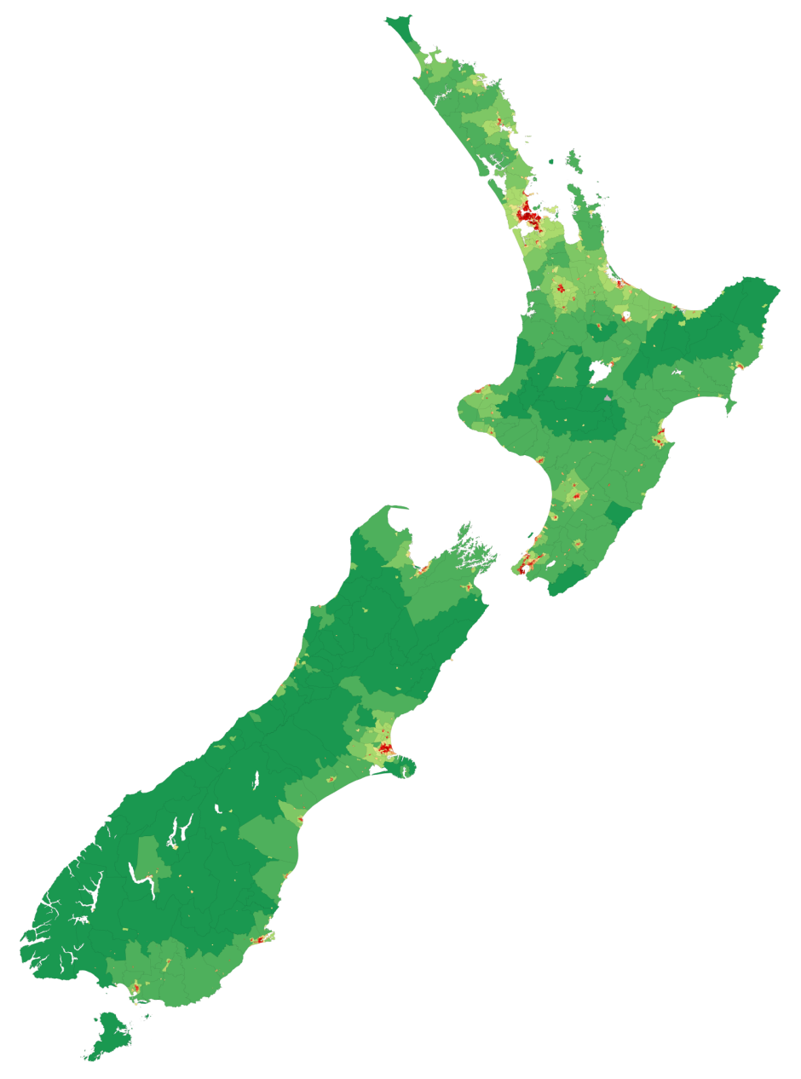

ワールドマスターズゲームズ
オークランド大会での取材
マスターズスポーツを愛する
大学の現役生・卒業生ボランティアが
WMGオークランド大会に取材に行きます
ご清聴ありがとうございました

